Slide 1
Les méthodes de pêche traditionnelles

Slide 2
Les méthodes de pêche traditionnelles
Les peuples autochtones de la Colombie-Britannique utilisaient de nombreuses méthodes et de nombreux engins pour pêcher le saumon:
Épuisette (dip-net)
Barrages (weir)
Trappes en filet (net traps)
Pêche à la ligne (angling)
Gaffes (hooks)

Slide 3
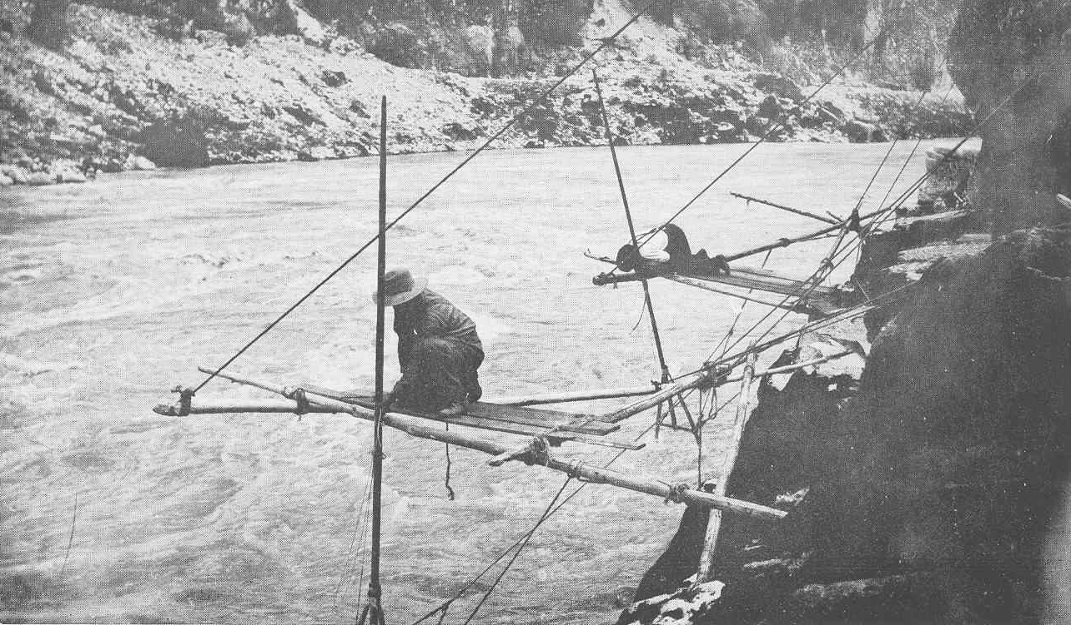
Pêche à l’épuisette
(dip-net)
Notes:
Pêche à l’épuisette (dip-net fishing), rivière Fraser, 1908
https://upload.wikimedia.org/wikipedia/commons/f/f9/FMIB_49013_As_we_passed_up_the_Fraser_River%2C_to_fish_the_Thompson%2C_we_saw%2C_from_the_train%2C_the_Indians_catching_salmon_in_the_great_canyon.jpeg

Slide 4
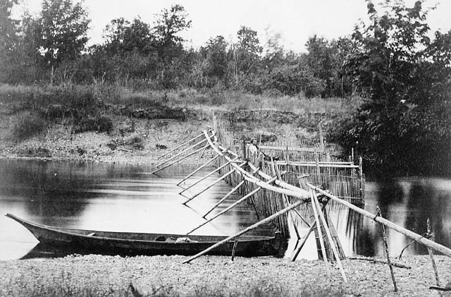
Barrage à saumon
(salmon weir)
Notes:
Un barrage à saumon au village Quamichan sur la rivière Cowichan, Île de Vancouver, vers 1866
https://upload.wikimedia.org/wikipedia/commons/6/66/Salmon_weir_at_Quamichan_Village_on_the_Cowichan_River,_Vancouver_Island.jpg

Slide 5
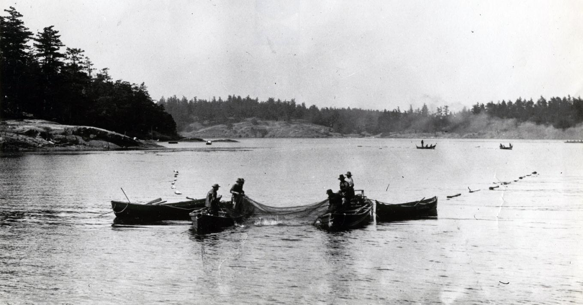
Pêche à filet des Salishes de la côte
(reef net fishing)
Notes:
Technique des Salish du littoral “Reef net fishing”
http://d1jrw5jterzxwu.cloudfront.net/sites/default/files/default/files/uploads/reef-net-fishing-san-juan-islands.jpeg

Slide 6
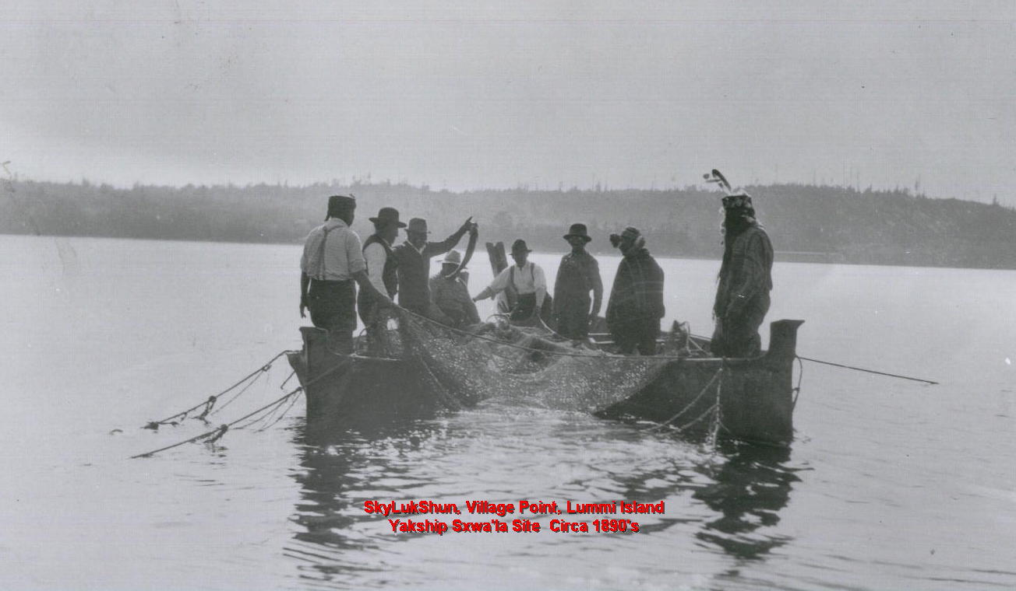
Pêche à filet des Salishes de la côte
(reef net fishing)
Notes:
Reef net fishing. Lummi Island,
https://qmackie.files.wordpress.com/2014/10/closing-the-reef-net.jpg

Slide 7
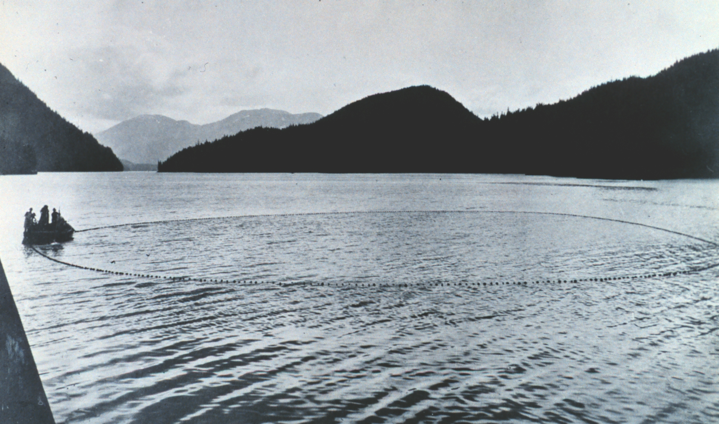
Pêche à la senne
(seining)
Notes:
Une senne coulissante (purse seining), utilisée pour attrapper du saumon en Alaska, 1938
Salmon swimming near the surface are surrounded with a wall of netting, which is supported by floats. Lines are then drawn tight in the lower surface of the net to "purse" it into a baglike shape. The fish are then bailed out of the net.
https://upload.wikimedia.org/wikipedia/commons/d/d4/Salmon_purse_seining.jpg

Slide 8
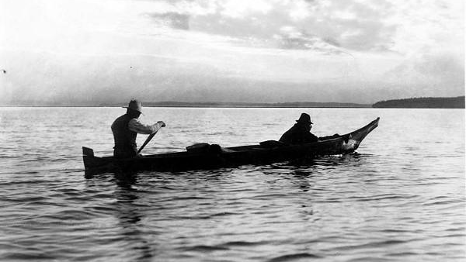
Pêche à la traîne
(trolling)
Notes:
Deux hommes de la Première Nation Lummi font la pêche à la traîne (trolling) pour le saumon, près de Bellingham, Washington, vers 1900.
https://cdn-images-1.medium.com/max/600/1*Ka6ZjgfoFYvWxGTqIHqWdA.jpeg

Slide 9
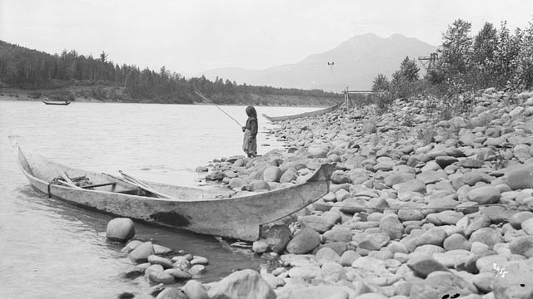
Cane à pêche
(line fishing)
Notes:
Une fille des Premières nations fait de la pêche le long de la rivière Skeena, à Kitwanga, Colombie-Britannique, vers 1915
https://en.wikipedia.org/wiki/Coast_Salish_people_and_salmon#/media/File:First_Nations_girl_fishing_on_the_Skeena_River,_1915.jpg

Slide 10
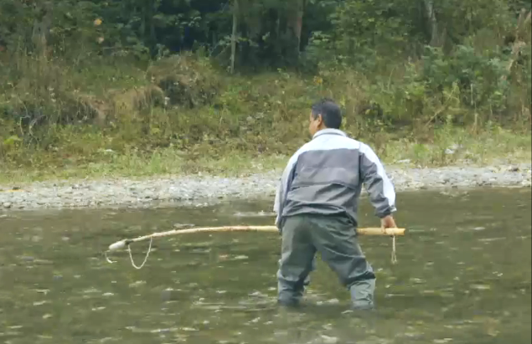
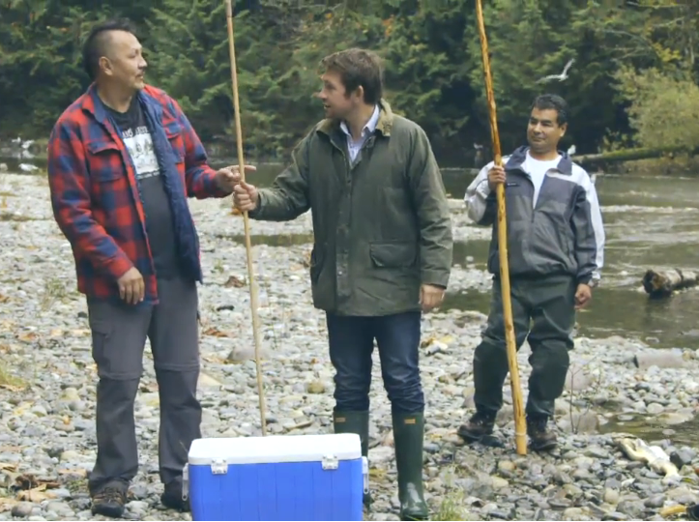
Pêche à la gaffe
(gaff hook fishing)
Voici un extrait de l’émission
Orignal & Marmelade
où l’on démontre la technique:

Slide 11
Questions
As-tu déjà essayé une de ses méthodes traditionnelles de pêche?
As-tu déjà essayé une méthode de pêche moderne?
Selon toi, quelle méthode (traditionnelle ou moderne) est la plus efficace et éthique?
Il existe plusieurs autres méthodes de pêche ailleurs dans le monde. Fais une recherche sur les autres méthodes. Identifie et compare deux ou trois méthodes de pêche qui t’intéressent.

Slide 12
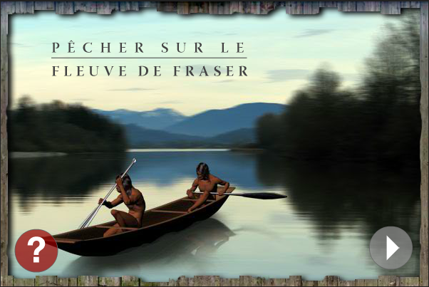
À ton tour de pêcher!
Notes:
http://www.sfu.museum/time/fr/games/2/

